Slide 1
«Сакрэты беларускай мовы»
Аўтар: настаўнік пачатковых класаў
ДУА “Сярэдняя школа №45 г. Магілёва”
Лазоўская Аксана Аляксандраўна

Slide 2
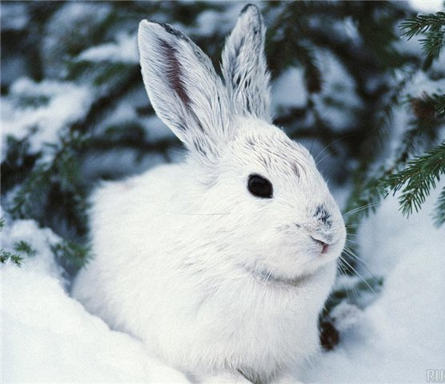
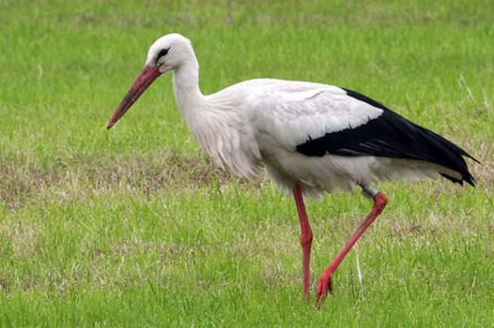
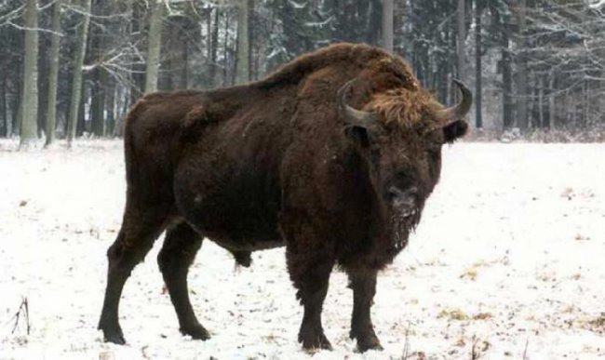
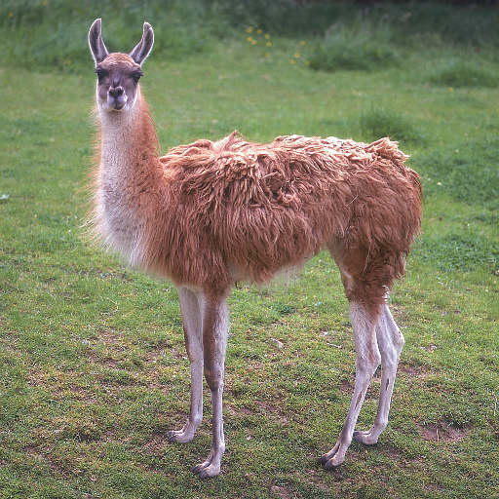
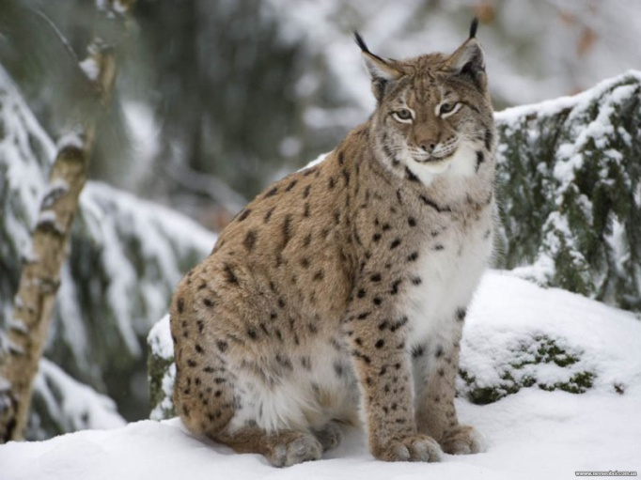
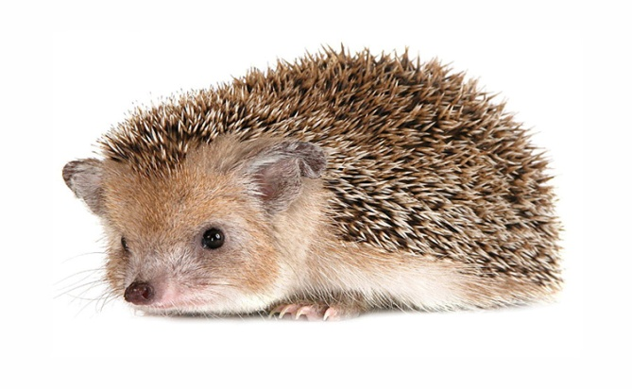
,
Запрашаем разам з намі ў падарожжа па краіне ведаў - ведаў пра родную мову.
Прапануем разгадаць некалькі яе сакрэтаў. Перш за ўсё давайце ўспомнім беларускі алфавіт. Вы павінны ўбраць тыя літары, якіх няма ў беларускім алфавіце.
ъ
ь
ў
s
G
щ
і
ДАЛЕЙ

Slide 3
,
Добра, алфавіт успомнілі! Працягваем нашу гульню.
ь
ў
і
ДАЛЕЙ

Slide 4
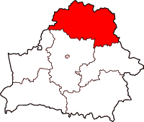
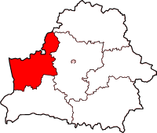
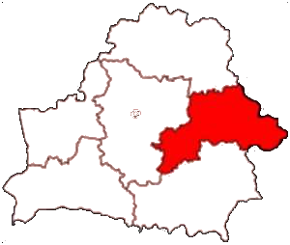
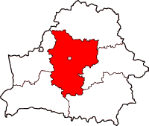
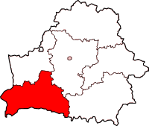
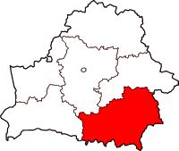
Перад вамі карта Беларусі з выдзеленымі на ёй абласцямі. Падарожнічайце з намі па розных абласцях - і вы даведаецеся шмат новага і цікавага: пра нашу краіну і сакрэты беларускай мовы.
,
Віцебская
вобласць
Гродзенская
вобласць
Магілёўская
вобласць
Мінская
вобласць
Брэсцкая
вобласць
Гомельская
вобласць
ВЫХАД

Slide 5
Мы знаходзімся ля будынка нацыянальнай бібліятэкі ў Мінску. Каб падняцца на самы верхні паверх і паглядзець на ўвесь горад, трэба выканаць заданні, якія “змешчаны” на старонках кніг бібліятэкі: знайсці словы, у якіх пішацца дз.
ПАЧАЦЬ

Slide 6
Выберыце словы, у якіх пішацца дз
?
ня□еля
гняз□о
нядзеля
па□арунак
ва□а
ДАЛЕЙ

Slide 7
Выберыце словы, у якіх пішацца дз
?
лю□і
□ыня
людзі
□яцел
дзякуй
дзяцел
□якуй
ДАЛЕЙ

Slide 8
Выберыце словы, у якіх пішацца дз
?
□обры
зло□ей
злодзей
рэдзька
рэ□ька
□арога
ДАЛЕЙ

Slide 9
Выберыце словы, у якіх пішацца дз
?
□ровы
са□ы
падзяка
па□яка
дзед
□ед
ДАЛЕЙ

Slide 10
Выберыце словы, у якіх пішацца дз
?
ты□ень
□удка
тыдзень
□ённік
дзённік
сядзіць
ся□іць
ДАЛЕЙ

Slide 11
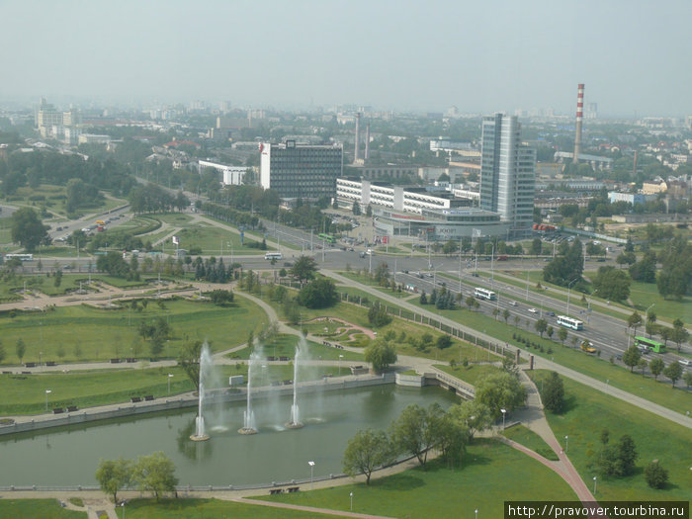
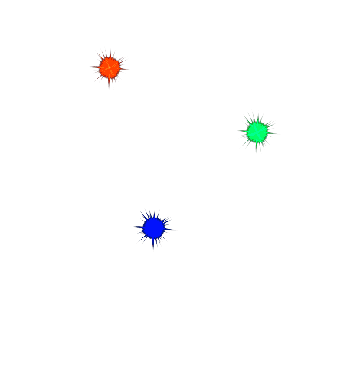
Малайцы! Усе заданні выканалі і дабраліся да пляцоўкі на даху бібліятэкі. Якая прыгожая наша сталіца з вышыні!

Slide 12
Мы з вамі знаходзімся ў Белавежскай пушчы, што пад Брэстам.Сюды, у рэзідэнцыю беларускага Дзеда Мароза, прыходзіць шмат лістоў ад дзяцей, асабліва пад Новы год. Дапамажыце яму і Снягурачцы разабраць пошту, адкажыце на пытанне - у якіх словах патрэбна паставіць апостраф , а ў якіх -раздзяляльны ь.
ПАЧАЦЬ

Slide 13
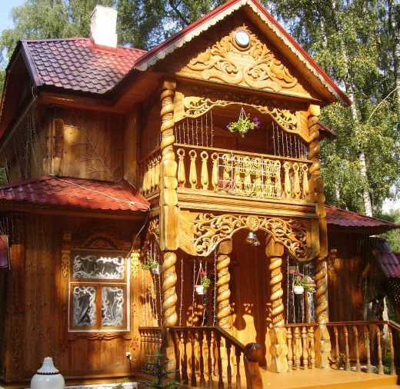
?
У гэтым слове пішацца апостраф
або ь ?
л…ю
лью
ДАЛЕЙ

Slide 14
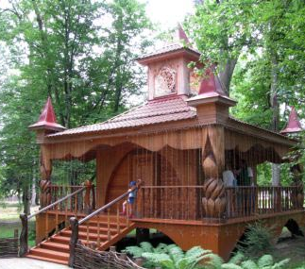
У гэтым слове пішацца апостраф
або ь ?
?
сям…я
сям’я
ДАЛЕЙ

Slide 15
?
У гэтым слове пішацца апостраф або ь ?
паштал…ён
паштальён
ДАЛЕЙ

Slide 16
?
У гэтым слове пішацца апостраф або ь ?
аб’ява
аб…ява
ДАЛЕЙ

Slide 17
У гэтым слове пішацца апостраф або ь ?
?
пад…ём
пад’ём
ДАЛЕЙ

Slide 18
У гэтым слове пішацца апостраф або ь ?
?
медал…ён
медальён
ДАЛЕЙ

Slide 19
У гэтым слове пішацца апостраф або ь ?
?
аб…езд
аб’езд
ДАЛЕЙ

Slide 20
Малайцы! Дапамаглі Дзеду Марозу сабраць усе лісты ад дзяцей.

Slide 21
Мы апынуліся ў сапраўдным замку ў п.Мір Гродзенскай вобласці. Каб уявіць сябе сапраўднымі будаўнікамі гэтага прыгожага замка з чырвонай цэглы, вы павінны знайсці ў наступным заданні словы, у якіх пішацца [ц]. Калі слова знойдзена правільна, вы атрымаеце “кавалкі сцяны”, з якіх будаваўся замак.
ПАЧАЦЬ

Slide 22
Выберыце словы, у якіх пішацца літара ц
?
ко…ік
…элевізар
рабо…а
пар…а
дзе…і
шах…ёр
ве…ер
раке…а
бра…ік
…элефон
ДАЛЕЙ

Slide 23
Малайцы! Вось такую сцяну замка самі “пабудавалі”!

Slide 24
Мы знаходзімся ў Віцебскай вобласці, якая славіцца сваімі прыгожымі азёрамі. Трэба выканаць правільна наступнае заданне і атрымаць за гэта прыгожую кветку-ГАРЛАЧЫК БЕЛЫ(на рускай мове-КУВШИНКА) Трэба ўспомніць правіла беларускай мовы, калі на месцы літар О,Э ў словах пішацца А. Калі вы знойдзеце слова, у якім пішацца А, вы атрымаеце кветку, а калі Э ці О - камень. Будзьце ўважлівы!
ПАЧАЦЬ

Slide 25
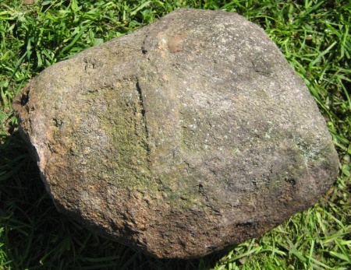
Выберыце слова, у якім пішацца а
?
м…сцік
р…ка
ДАЛЕЙ

Slide 26
Выберыце слова, у якім пішацца а
?
пч…ла
др…ўцы
ДАЛЕЙ

Slide 27
Выберыце слова, у якім пішацца а
?
стр…ла
г…рка
ДАЛЕЙ

Slide 28
Выберыце слова, у якім пішацца а
?
д…ўга
к…ласы
ДАЛЕЙ

Slide 29
А вось і кветкі, якія вы збіралі! Якое прыгожае возера атрымалася!

Slide 30
Гомельскі цырк - знакамітае месца для дзяцей і дарослых. Уявіце сабе, што вы прыйшлі сюды са сваімі сябрамі і не можаце знайсці свае месцы на адным з сектароў. Каб знайсці свой рад, вы павінны ўспомніць правіла, калі ў беларускай мове ў першым складзе перад націскам на месцы літар е, ё пішацца Я. Словы, у якіх пішацца Я знікнуць, а застануцца словы, у якіх пішацца Е,Ё - там і будуць вашы месцы ў гэтым цыркавым сектары.
ПАЧАЦЬ

Slide 31
Выберыце словы, у якіх пішацца галосная Е
?
дз…нёк
сн…гіры
снегіры
м…тла
сн…гір
зв…рок
сн…гавік
снегавік
сн…жынка
св…тлы
светлы
ДАЛЕЙ

Slide 32
Вось і знайшлі свае месцы! Добрага вам настрою ў цырку!!

Slide 33
Мы з вамі – у Магілёве. Гэта Буйніцкае поле, дзе ў 1941 годзе адбываліся цяжкія баі падчас абароны Магілёва ад фашысцкіх захопнікаў. Тут нас чакае заданне: трэба ўспомніць, у якіх словах у беларускай мове пішацца ў
ПАЧАЦЬ

Slide 34
Выберыце словы, у якіх пішацца ў
?
во…к
а…сянка
ла…ка
ДАЛЕЙ

Slide 35
Выберыце словы, у якіх пішацца ў
?
га…ка
ласта…ка
жура…лі
ДАЛЕЙ

Slide 36
Выберыце словы, у якіх пішацца ў
?
па…ка
ка…баса
бу…ка
ДАЛЕЙ

Slide 37
воўк аўсянка лаўка ластаўка жураўлі каўбаса
ДАЛЕЙ

Slide 38
Малайцы! Знайшлі ўсе словы з [ў]. А ў сказах [ў] пішацца замест [у] ў пачатку слова, калі папярэдняе слова заканчваецца на галосную літару.

Slide 39
Использованные источники:
https://yandex.by/images/search?text=%D0%B3%D0%BE%D1%80%D0%BE%D0%B4%D0%B0%20%D0%91%D0%B5%D0%BB%D0%B0%D1%80%D1%83%D1%81%D0%B8
https://yandex.by/images/search?text=%D0%BC%D1%83%D0%BB%D1%8C%D1%82%D1%8F%D1%88%D0%BD%D0%B0%D1%8F%20%D0%BA%D0%B0%D1%80%D1%82%D0%B0%20%D0%91%D0%B5%D0%BB%D0%BE%D0%B2%D0%B5%D0%B6%D1%81%D0%BA%D0%BE%D0%B9%20%D0%BF%D1%83%D1%89%D0%B8
https://yandex.by/images/search?text=%D0%B6%D0%B8%D0%B2%D0%BE%D1%82%D0%BD%D1%8B%D0%B5

